Slide 1
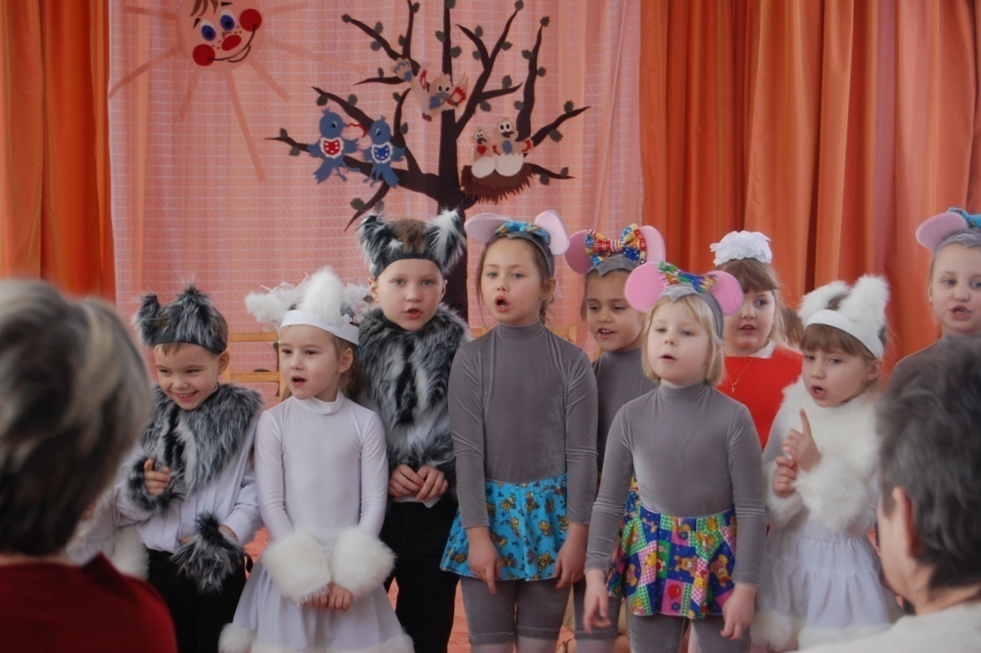
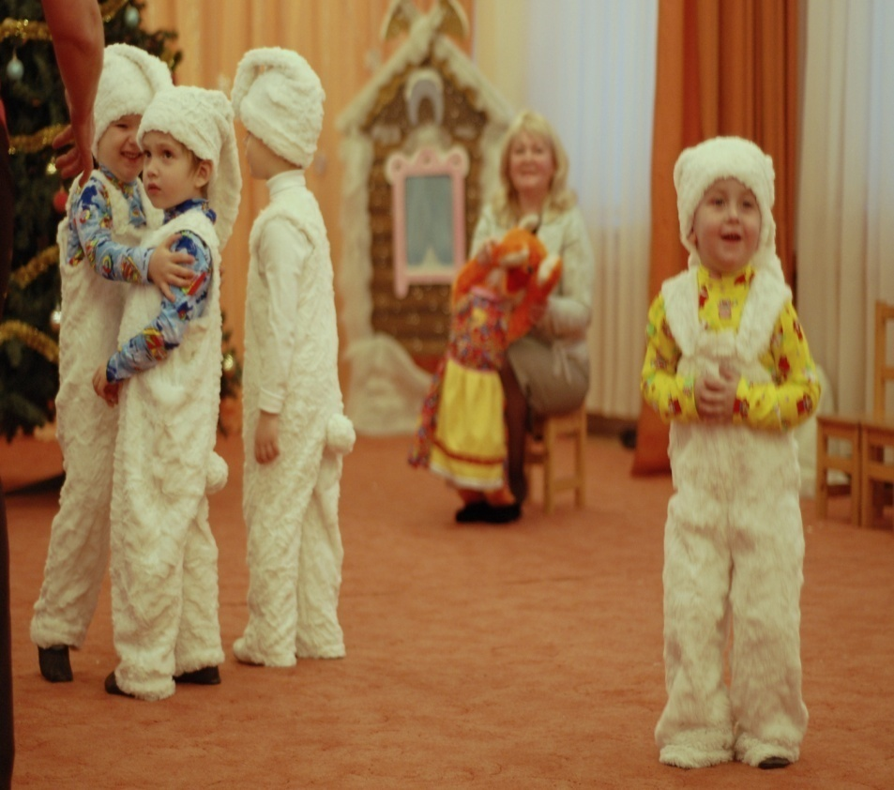
В мире театра.
Составитель: воспитатель
ГБДОУ детский сад № 27
комбинированного вида
Красногвардейского района
г. Санкт – Петербурга
Морозова Ирина Анатольевна.
2013 год

Slide 2
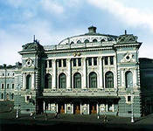
Бывали ли вы когда – нибудь в театре?
Театр – это не только здание где показывают спектакли, но и само представление.
Notes:
Театр – это не только здание где показывают спектакли, но и само представление.

Slide 3
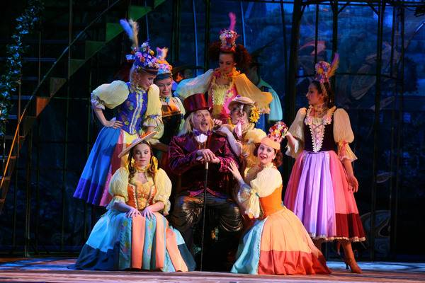
Театр – это особый волшебный мир. Театр может перенести зрителя в далекое прошлое, показать настоящее, будущее или погрузить в сказку. Главные творцы в театре – артисты. Они по разному своими сценическими средствами рассказывают о событиях, о переживаниях людей.

Slide 4
Античный театр – театральное искусство Древней Греции.

Slide 5
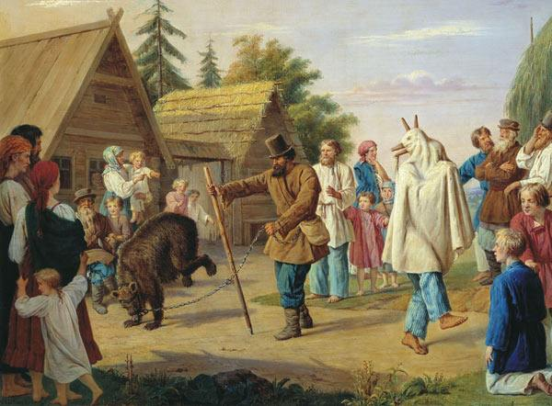
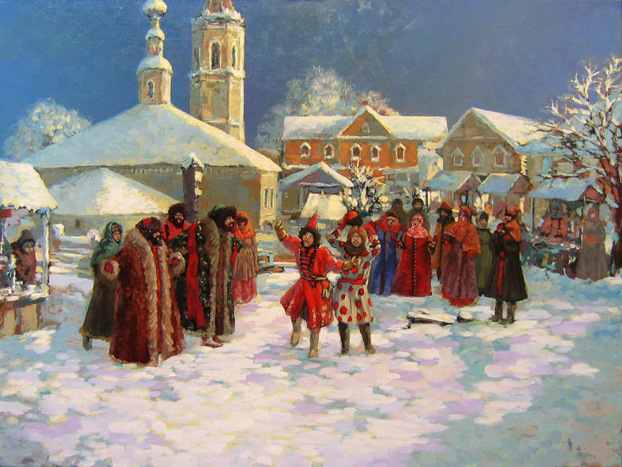
Первые театральные зрелища на Руси происходили прямо на улицах и площадях. Первыми актерами были скоморохи, которые устраивали «медвежьи театры».

Slide 6
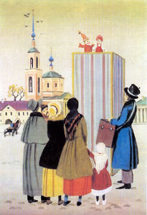
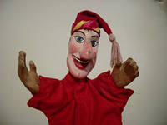
Самая первая театральная кукла – это Петрушка. Петрушка – любимый герой зрителей. Он смельчак и задира. Существует отличие между обычной куклой и театральной. Театральная кукла создана так, что ей может управлять человек.
«Наряд мой пестрый, колпак мой острый. Мои шутки и смех веселят всех».
Notes:
Наряд мой пестрый, колпак мой острый. Мои шутки и смех веселят всех.

Slide 7
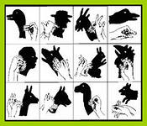
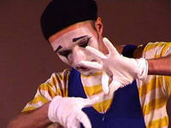
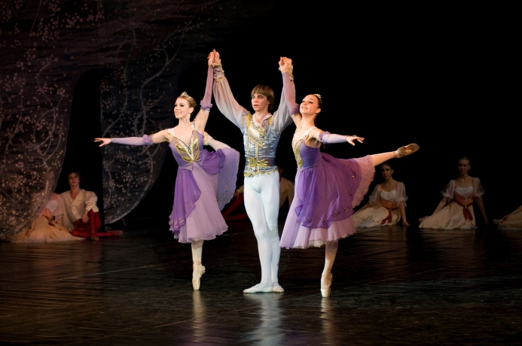
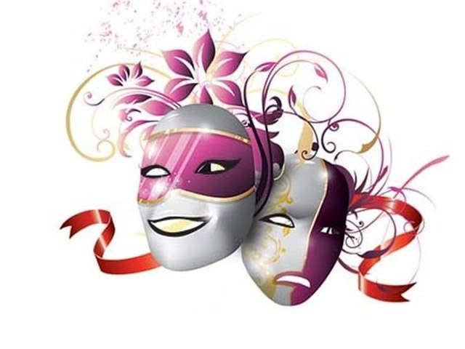
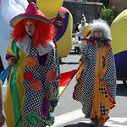
Какие бывают театры?

Slide 8
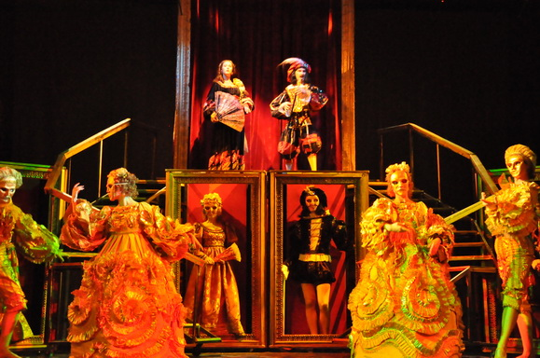
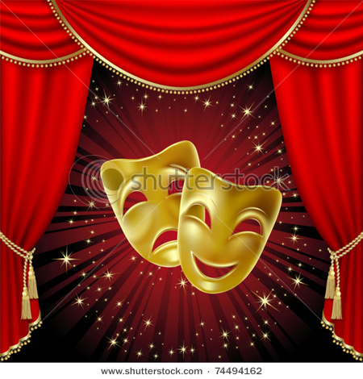
Драматический театр. В этом театре ставят драмы, пьесы по произведениям писателей.
Символ драматического театра.
Notes:
Символ драматического театра.

Slide 9
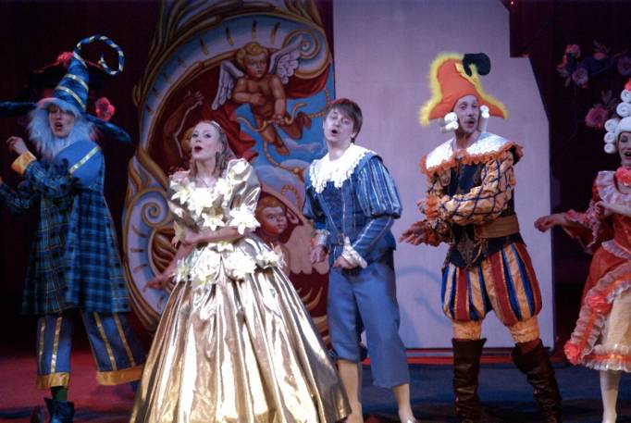
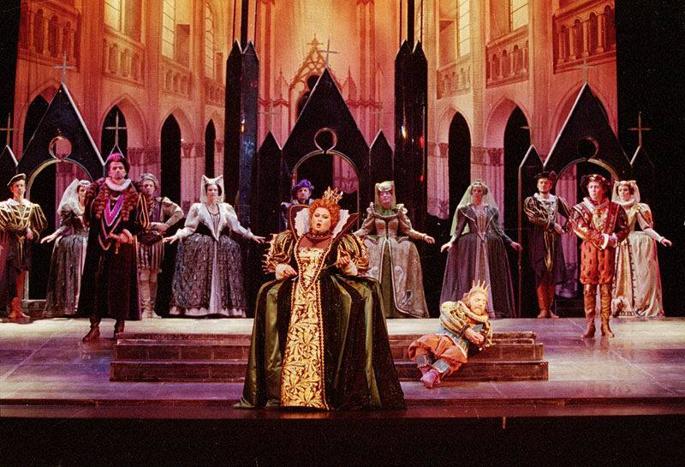
Театр оперы и балета. Опера – спектакль, сопровождаемый музыкой, где артисты поют.

Slide 10
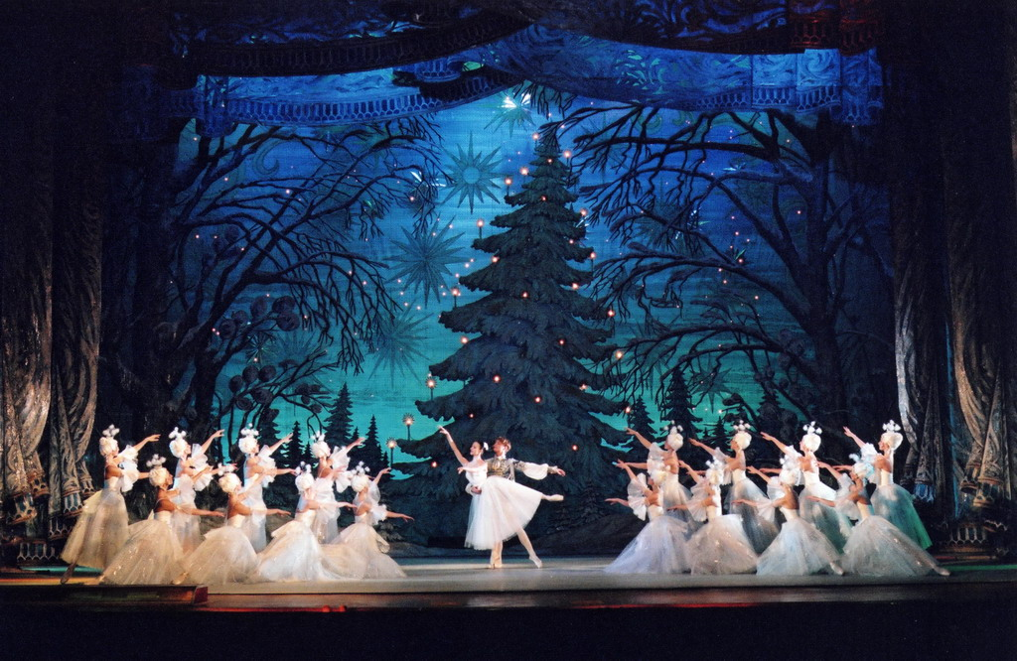
Балет – спектакль, где артисты танцуют под музыку.
Наконец-то я в балете! Я забыла все на свете.

Slide 11
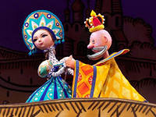
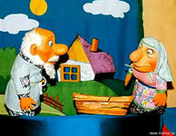
Кукольный театр. Актером не обязательно должен быть человек. Это может быть кукла или какой-либо предмет, управляемый человеком.

Slide 12
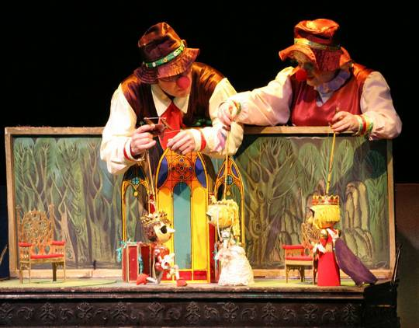
В кукольном театре играют куклы, которыми управляют актеры – кукловоды.
«Счастливей артистов, наверное нет: мы в куклы играем до старости лет».

Slide 13
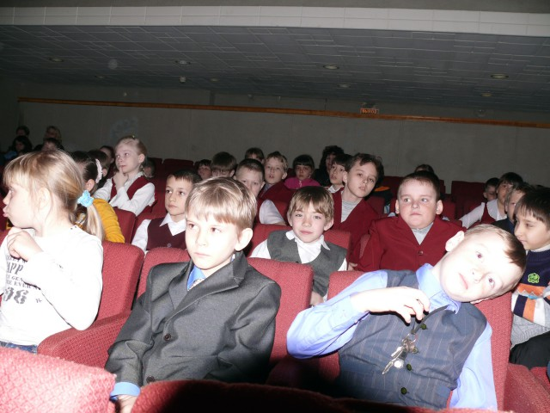
Театр юного зрителя - ТЮЗ. В этом театре ставятся постановки для детей.
«Народу-то! Народу!
Куда ни кинешь взгляд
по каждому проходу
идет толпа ребят».

Slide 14
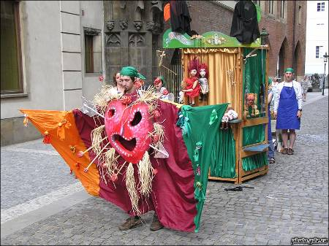
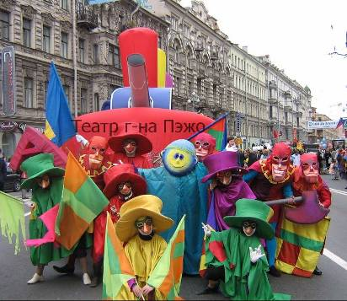
Уличный театр. Это театр, спектакли которого происходят на открытом пространстве – на улицах, в парках.

Slide 15
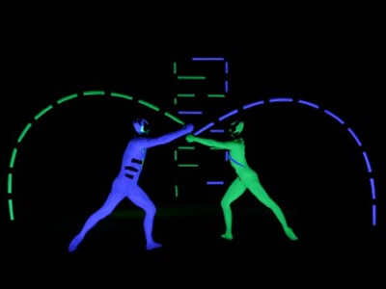
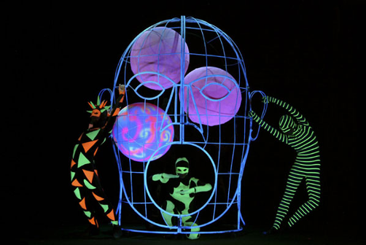
Театр света – светомузыкальный театр. В этом театре вместо актеров основными видимыми зрителю персонажам становятся световые лучи. В спектаклях используется музыка известных композиторов.

Slide 16
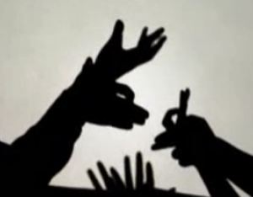
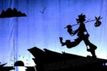
Театр теней. В этом театре кукол не видно, видны только тени.

Slide 17
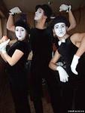
Театр пантомимы.

Slide 18
Афиша – это объявление о спектакле. По другому афишу называют театральным плакатом. Интересный, красочный плакат может вызвать желание посетить театр.

Slide 19
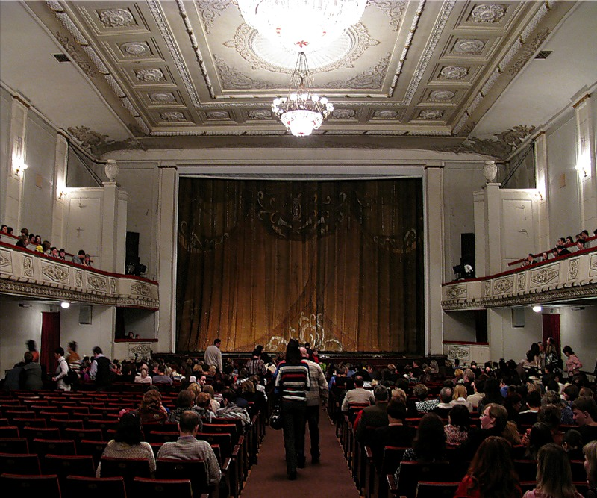
Если длинный вдруг спектакль – есть антракт в нем непременно. Это краткий перерывчик, словно в школе…
перемена
Notes:
перемена

Slide 20
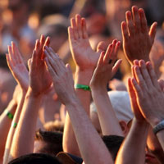
Коль спектакль завершился – Слышно «Браво!», комплименты; Всем актёрам, в благодарность, Дарим мы…
АПЛОДИСМЕНТЫ
Notes:
АПЛОДИСМЕНТЫ

Slide 21
В кассе мой тебе совет на спектакль купи …
БИЛЕТ

Slide 22
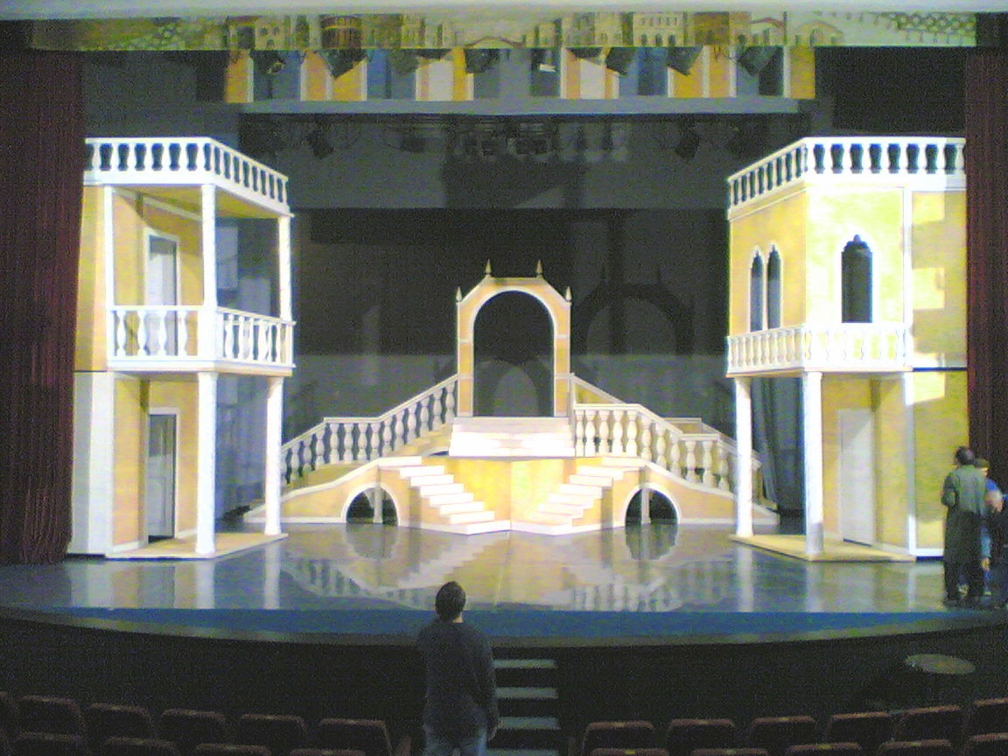
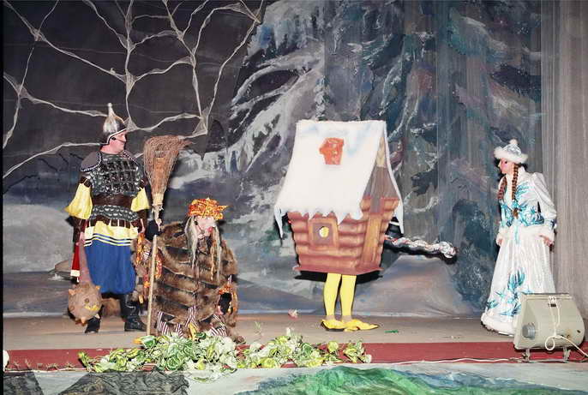
То на сцене лес, то башня до небес, то город, то деревня, ты угадал, наверно: чтоб получить овации, что нужно …
Декорации

Slide 23
Занавес отделяет сцену от зрительного зала.

Slide 24
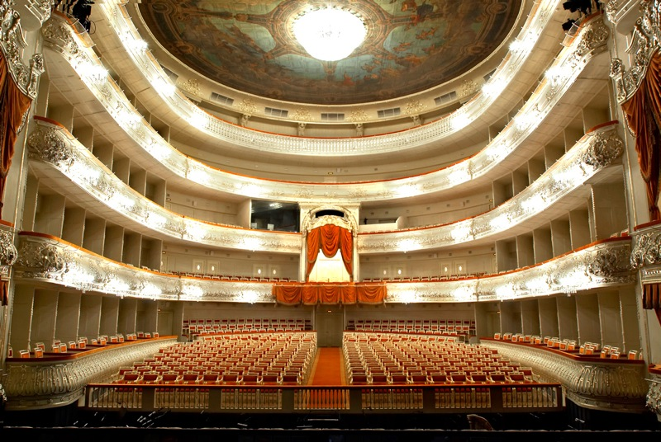
Зрительный зал – это места в театре, где сидят зрители.
В зал поторопись, дружок, если прозвенел …
ЗВОНОК.
Notes:
В зал поторопись, дружок, если прозвенел … ЗВОНОК.

Slide 25
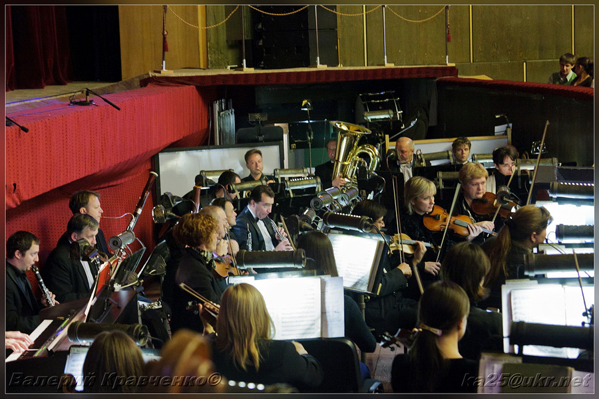
Оркестровая яма - углубление перед сценой, где располагаются музыканты.

Slide 26
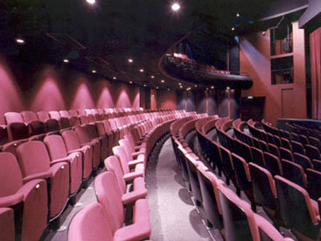
Партер – места для зрителей ниже уровня сцены.

Slide 27
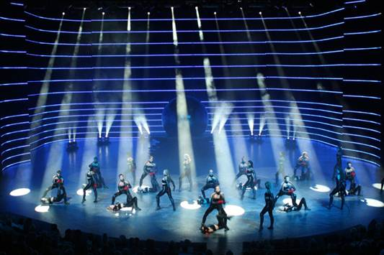
Чтобы сцену освещать правильно, отменно – Осветительный прибор нужен непременно: Чтоб прошло всё на «Ура!», Свет дают …
ПРОЖЕКТОРА
Notes:
ПРОЖЕКТОРА

Slide 28
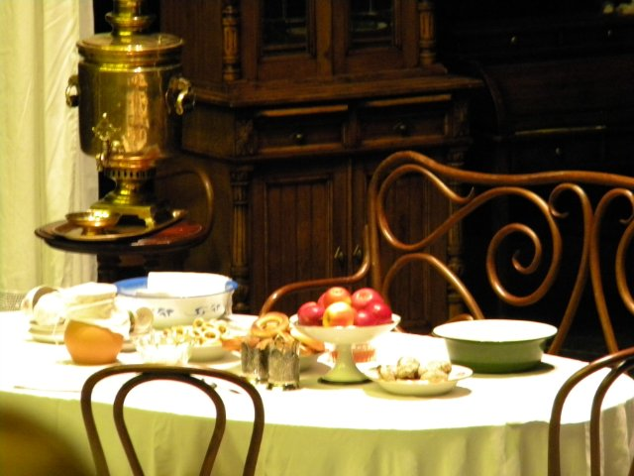
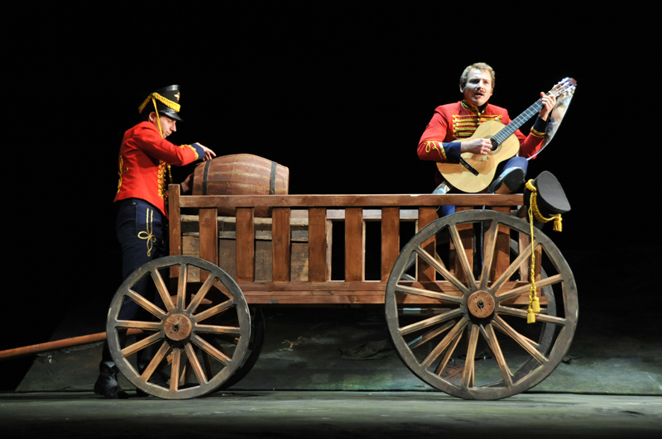
Все что видите на сцене: что лежит, висит, стоит, все предметы представленья – это, знайте,…
РЕКВИЗИТ
Notes:
РЕКВИЗИТ

Slide 29
В кинотеатре - широкий экран. В цирке – манеж иль арена. Ну а в театре, обычном театре площадка особая …
СЦЕНА
Notes:
СЦЕНА

Slide 30
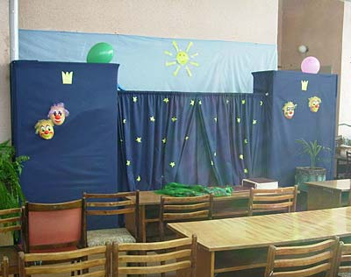
Стоит на сцене загражденье, красивое на удивленье! Умельцем сделана, не фирмой, а как зовется? – Просто …
ШИРМА
Notes:
ШИРМА

Slide 31
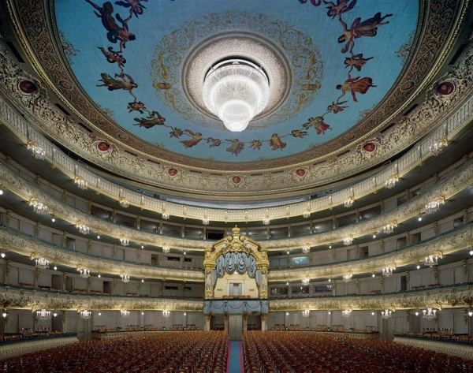
Ярус (этаж) – часть зрительного зала, расположенная выше уровня сцены. Люстра –украшение театра.

Slide 32
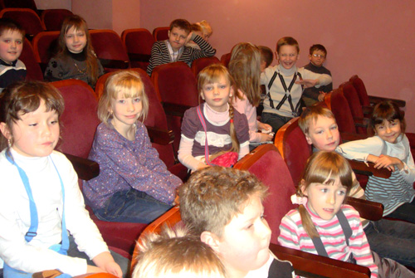
Правила поведения в театре.

Slide 33
Если ты пришёл в театр, Себя культурно там веди: Не кричи, не шуми, Спокойно ты везде ходи. К гардеробу подойди, Вежливо ты попроси Пальто у тебя принять. Не забудь же номерок с собою взять. Когда с родными ты идёшь в театр, Всегда чистый выбирай наряд. Тебе самому приятно, И мальчик, сидящий рядом, тоже будет рад.
Когда артисты будут выступать, Сказку показывать им не мешай. Хлопай им за выступление, Подари букет цветов весенних. В перерыве, который называется антракт, Не делай ты вот так: Зрителей при выходе локтями не толкай, В буфете не кричи: «Дай, мне дай!». В зале, где артисты выступают, Не жуют, фантики от конфет на пол не бросают. Сказку запомнить стараются, А после друзьям рассказать её пытаются.

Slide 34
Спасибо за внимание!

